Slide 1
Қазақстан Республикасының Сыртқы істер министрлігі
Қазақстан Республикасының
БҰҰ Қауіпсіздік Кеңесінде 2017-2018 жылдардағы атқарған қызметінің
негізгі қорытындылары

Slide 2
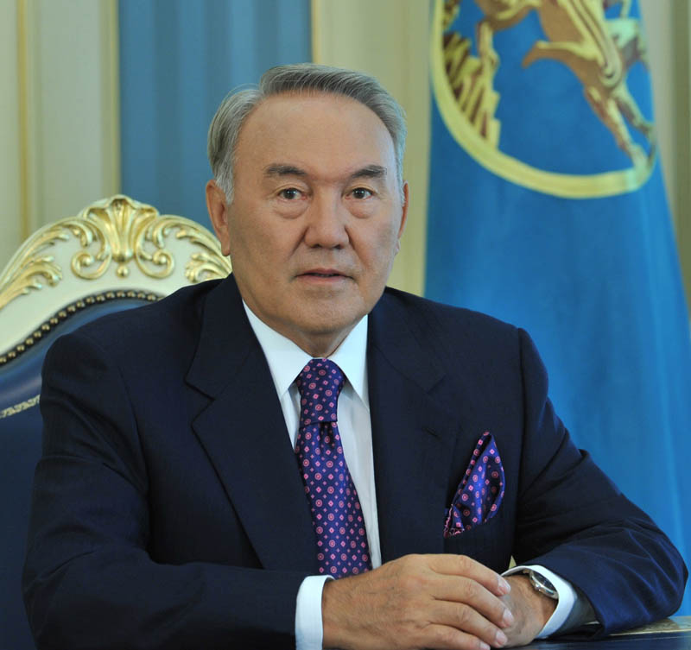
«БҰҰ Қауіпсіздік Кеңесіне сайлану – бүкіл
Қазақстан халқының лайықты табысы»
Н.Ә.Назарбаев

Slide 3
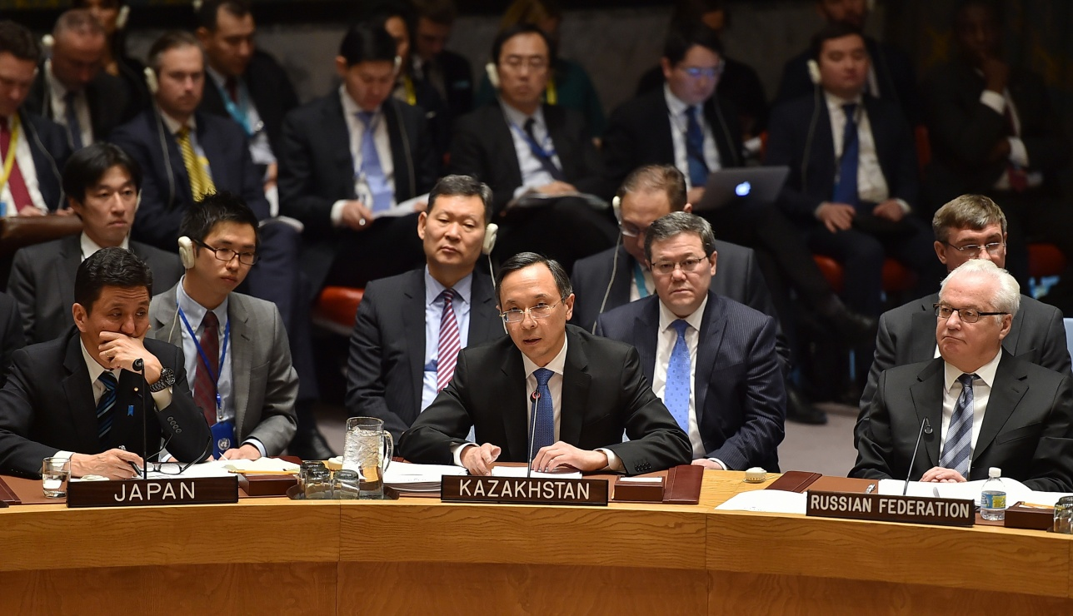
Қазақстан Республикасы Президенті Н.Ә.Назарбаевтың 2017 жылғы 10 қаңтардағы БҰҰ Қауіпсіздік Кеңесіне арнаған «Қауіпсіз, әділ және өркендеген әлем құру үшін жаһандық әріптестікті нығайту жөніндегі Қазақстанның тұжырымдамалық көзқарасы» атты саяси үндеуі

Slide 4
Қазақстан мүшелігінің негізгі жеті басымдықтары
Ядролық қарудан азат әлемге қол жеткізу;
Жаһандық соғыс қаупін жою және жер-жердегі қақтығыстарды реттеу;
Орталық Азияның мүдделерін ілгерілету, өңірлік қауіпсіздік пен ынты­мақ­тастықты нығайту;
Терроризмге және зорлық-зомбылық экстремизміне қарсы іс-қимыл;
Африкадағы бейбітшілік және қауіпсіздік мәселелері;
Қауіпсіздік пен тұрақты даму арасында ажырамас байланысты қамтамасыз ету;
Қауіпсіздік Кеңесін және БҰҰ-ның бүкіл жүйесін ХХІ ғасырдың қауіптері мен сын-қатерлеріне бейімдеу

Slide 5
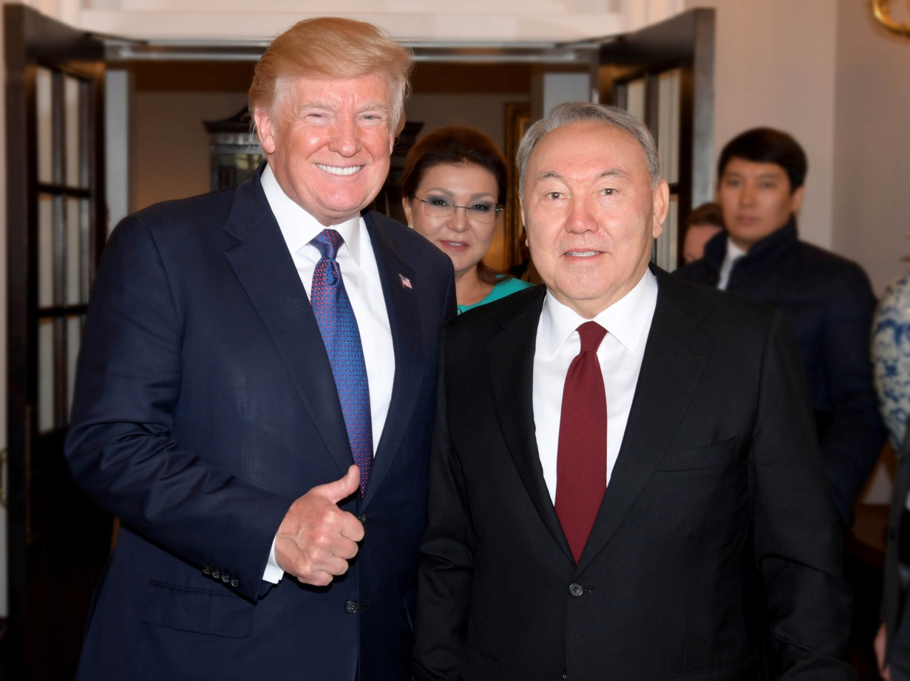
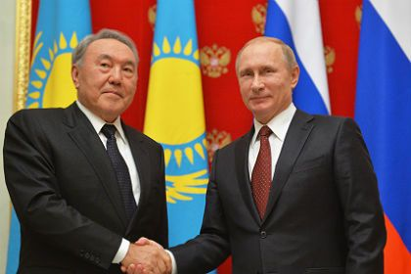
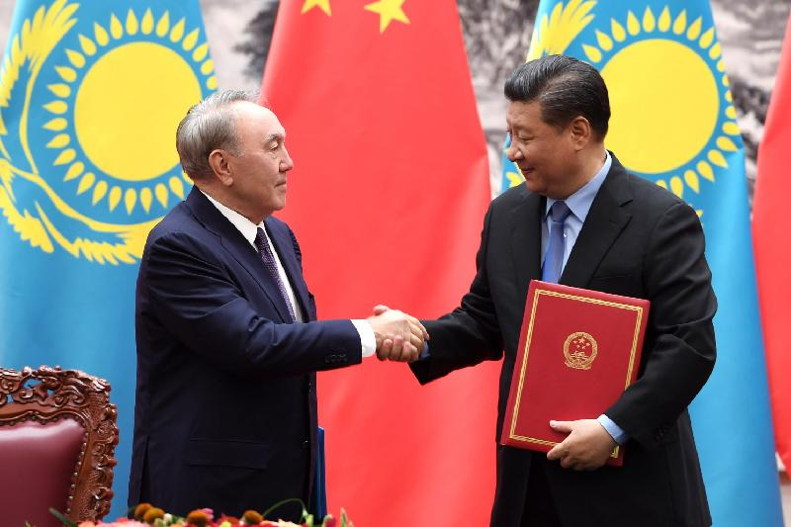
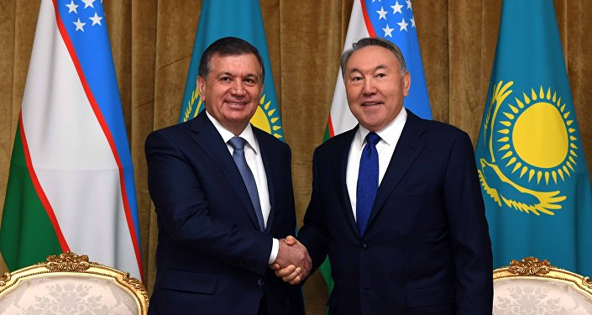
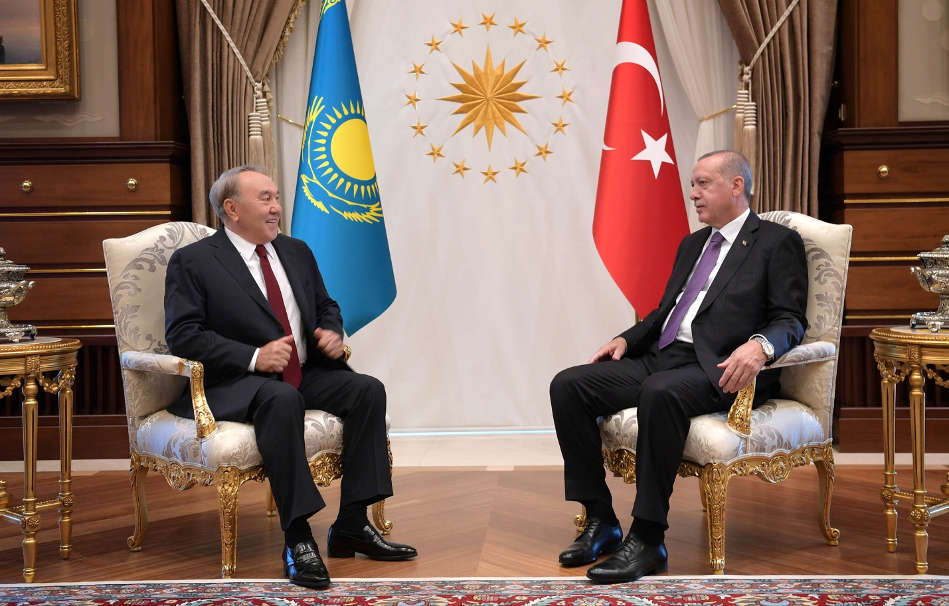
2017 -2018 жж. аралығында
Президент Н.Ә.Назарбаев шетелге
20-дан астам іссапар жасады

Slide 6
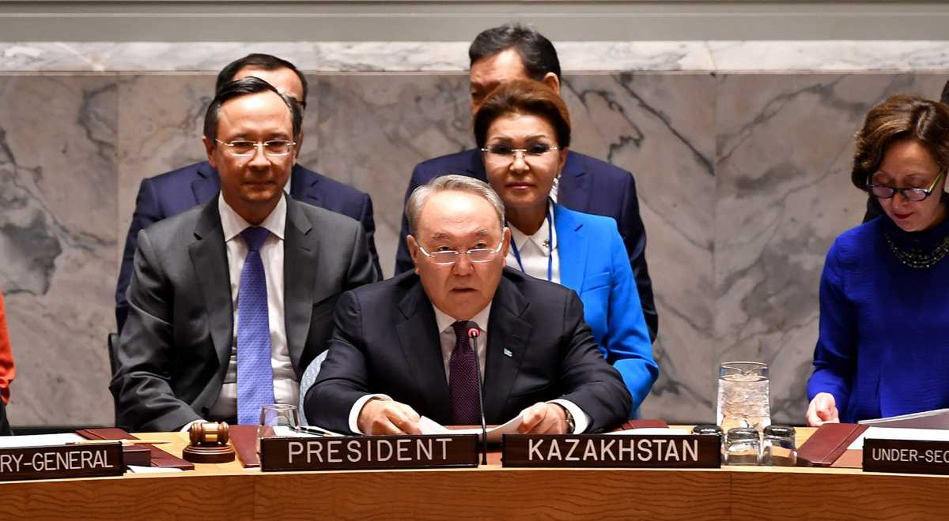
2018 ж. 18 қаңтардағы ҚР Президенті Н.Назарбаевтың төрағалығымен өткен «Жаппай қырып-жою қаруын таратпау: сенім шаралары» тақырыбындағы БҰҰ ҚК брифингі

Slide 7
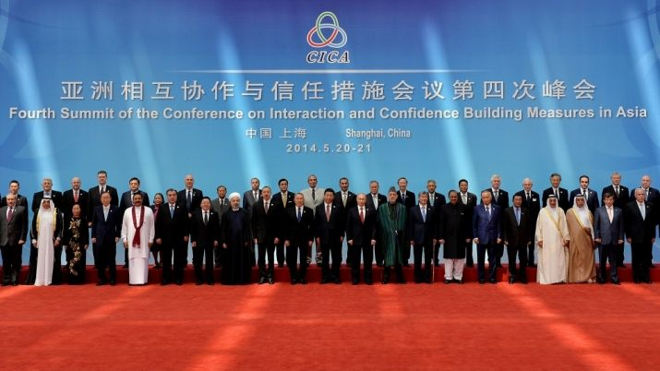
Азиядағы өзара ісқимыл және сенім шаралары жөніндегі кеңес (АӨСШК)

Slide 8
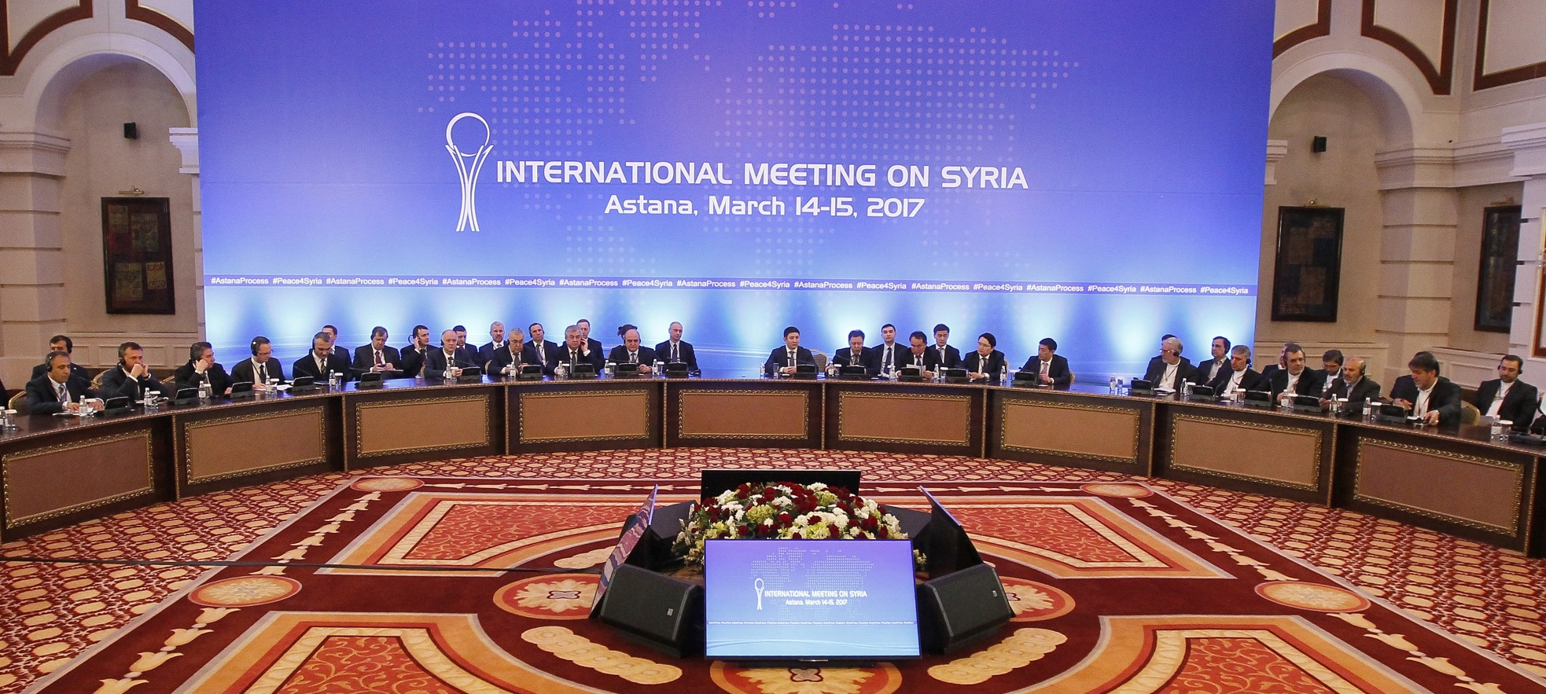
Астана процесі қатысушыларының кезекті кездесуі

Slide 9
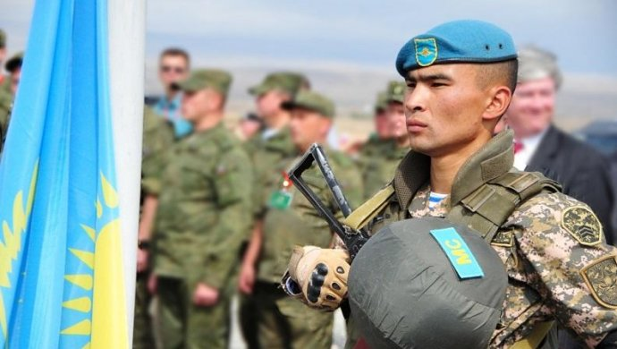
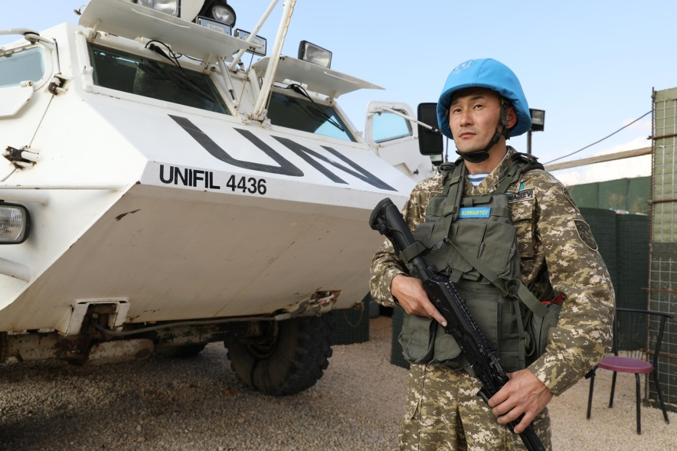
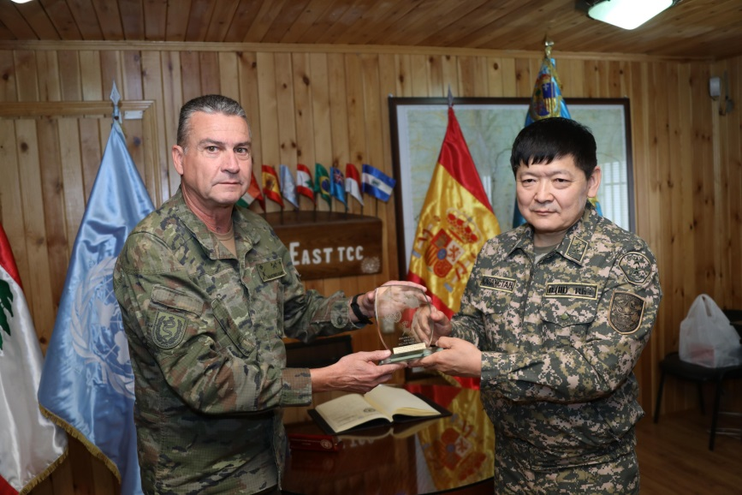
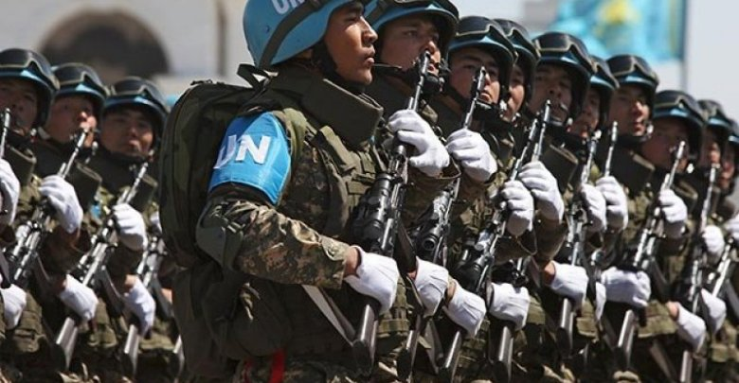
Қазақстанның Әскери күштерінің тарихындағы БҰҰ Ливандағы бітімгершілік миссиясына алғашқы әскери контингентін жіберуі

Slide 10
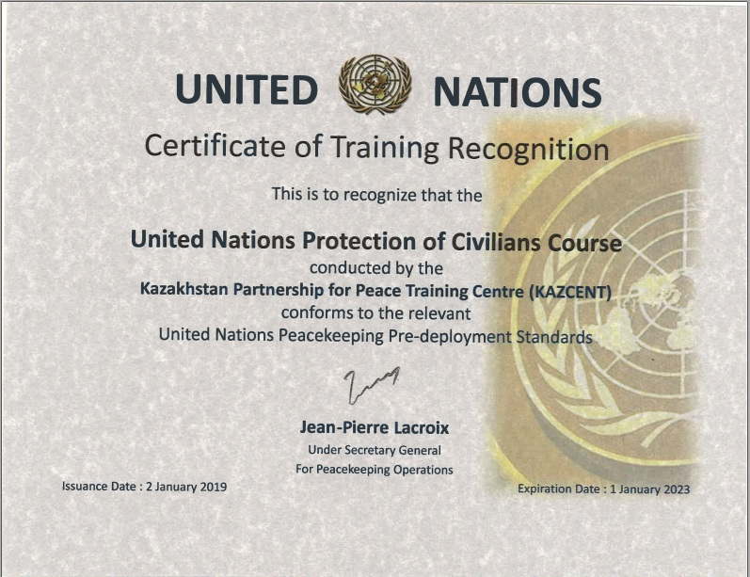
Қазақстандық «Бейбітшілік үшін серіктестік» (ҚАЗЦЕНТ) оқу-жаттығу орталығы БҰҰ-мен сертификациялау

Slide 11
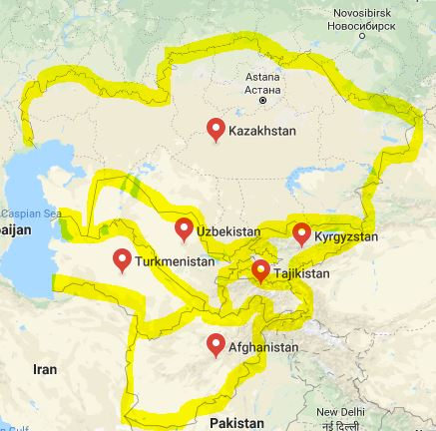
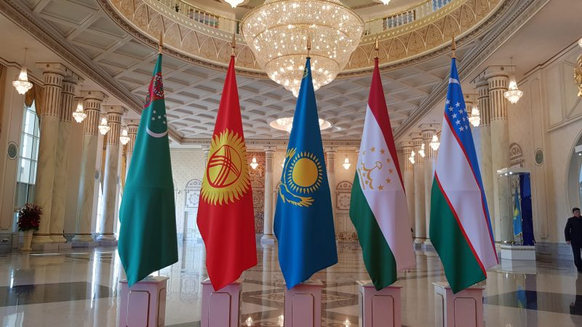
Орталық Азия және Ауғанстан елдерінің ортақ мүдделерін қорғау

Slide 12
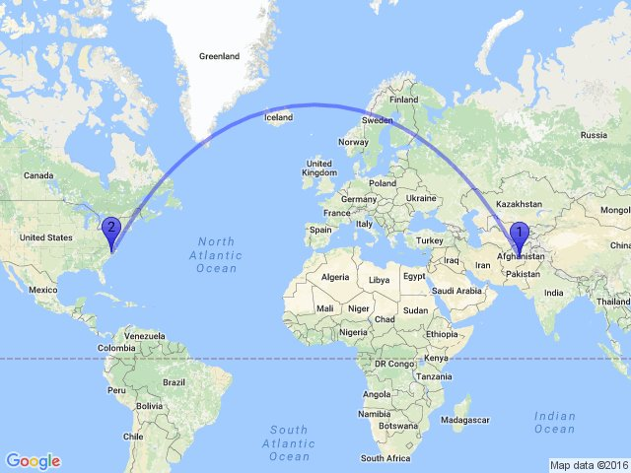
БҰҰ Қауіпсіздік Кеңесі делегациясының Ауғанстанға сапары

Slide 13
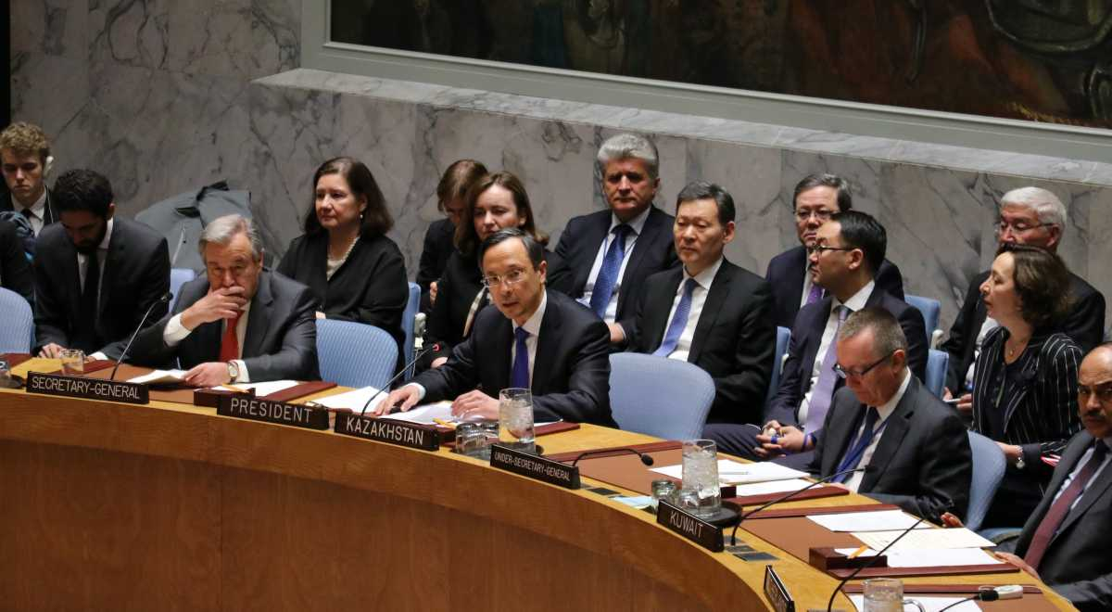
2018 ж. 19 қаңтардағы «Қауіпсіздік пен дамудың өзара тәуелділігінің үлгісі ретінде Ауғанстан мен Орталық Азиядағы өңірлік әріптестікті құру» тақырыбындағы министрлер деңгейіндегі БҰҰ Қауіпсіздік Кеңесінің ашық пікірталастары

Slide 14
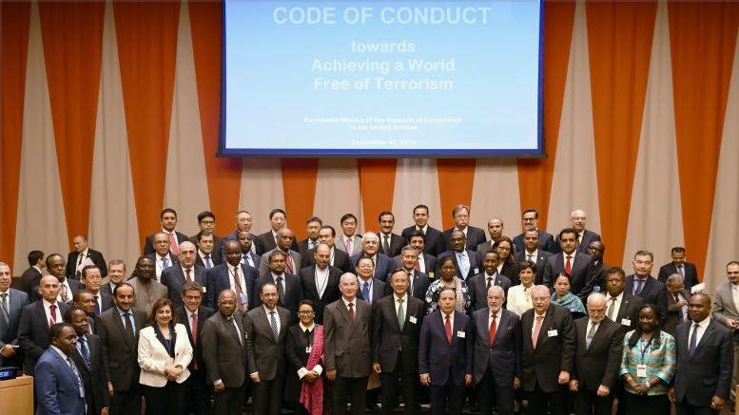
Терроризмнен азат әлемге қол жеткізу тәртібі кодексі

Slide 15
Қазақстанның Сомалиге көрсетілген қаржылық көмегі

Slide 16
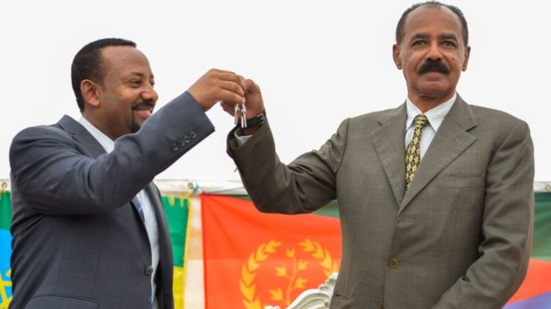
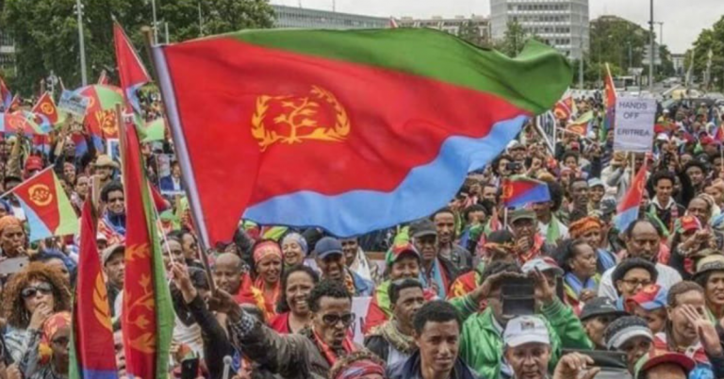
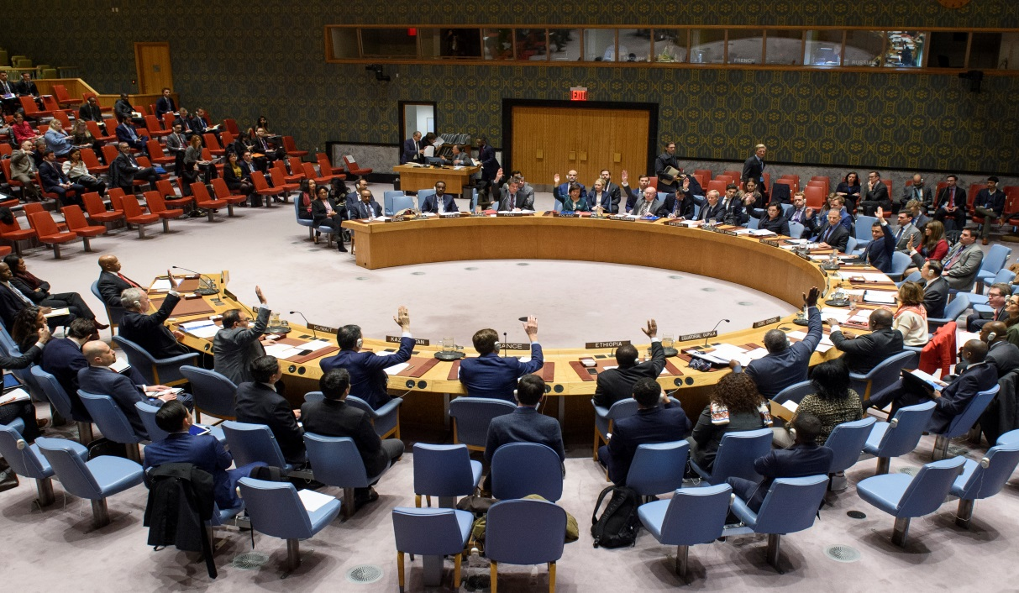
Қазақстанның 751/1907 комитетінің төрағасы ретінде Эритреядан санкцияларды алып тастау туралы БҰҰ ҚК шешімі қабылданды

Slide 17
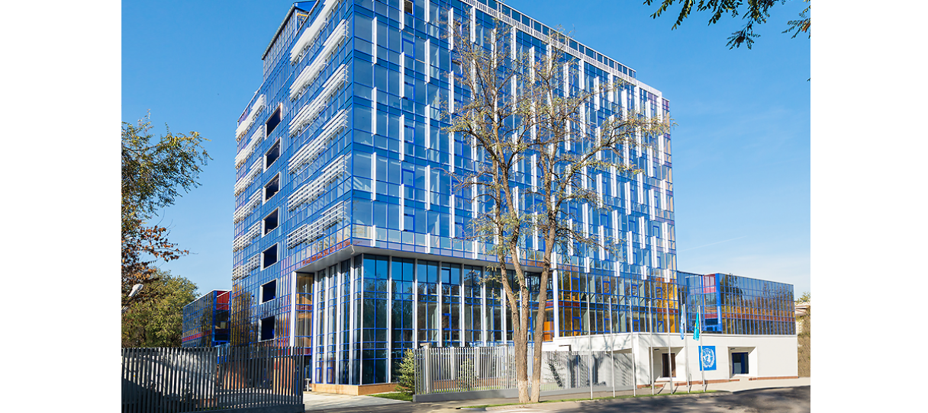
ONE UN
Алматы қаласындағы
БҰҰ жаңа ғимараты

Slide 18
БҰҰ Қауіпсіздік Кеңесінің отырыстары

Slide 19
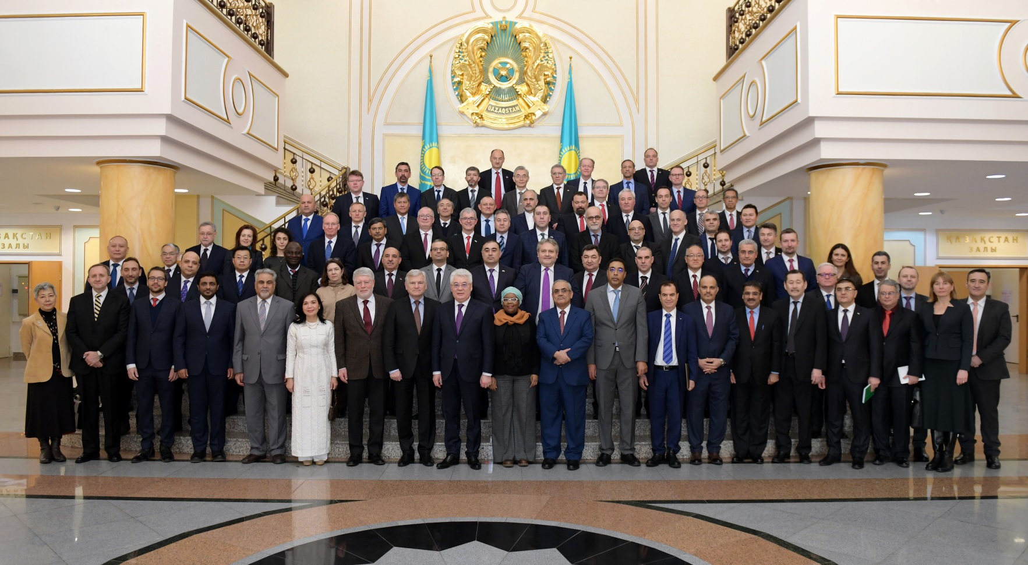
Қазақстан үшін пайдалы жақтары

Slide 20
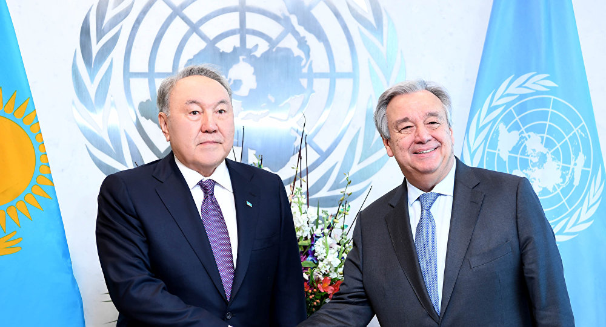
«Еліміздің халықаралық аренадағы беделі жаһандық
бастамалар арқылы нығая түседі.
Қазақстанның тұрақты емес мүшелігінің
қорытындылары бұған дәлел болып табылады»
Н.Ә.Назарбаев
Notes:
через глобальные инициативы будет повышаться авторитет нашей страны на международной арене. Этому свидетельствуют итоги деятельности Казахстана, как непостоянного члена Совбеза ООН

Slide 21
Назарларыңызға рақмет!

